Slide 1
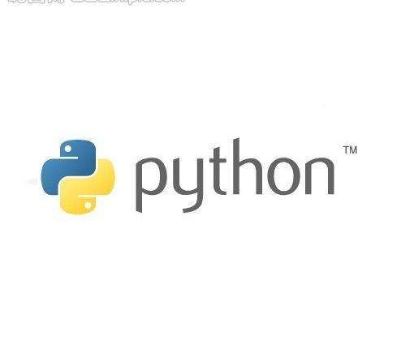



第2章
Python开发环境与工具
第1章
计算机科学与技术系
上海师范大学信息与机电学院
Android操作系统概述
李鲁群 （教授）
success@shnu.edu.cn

Slide 2

习题与课外阅读
1.常见的Python实现版本有哪些？
名称 | 简介 | 支持版本
CPython | Python的官方版本（https://www.python.org/），使用C语言实现，使用最为广泛，Python最新的语言特性通过这里发布。 | 所有版本
Jython | Python的Java实现（https://www.jython.org/download）。该版本与Java语言之间的互操作性非常好，可以直接使用Java已有的类库。 | Python2.7.1
IronPython | Python的C#实现（https://ironpython.net/）版本。它将Python代码编译成C#中间代码，然后运行，它与.NET语言的互操作性也非常好。 | Python2.7
PyPy | Python的Python实现版本（https://pypy.org/）。 | Python2.7.13 Python3.6。
Python for .NET | CPython实现的.NET托管版本（http://pythonnet.github.io/），它与.NET库和程序代码有很好的互操作性。 | Python 2.7 Pyton3.5-3.7

Slide 3
习题与课外阅读
2. .如何查看当前安装的Python版本？
在cmd中输入命令：python –V即可查看自己安装的python版本

Slide 4
习题与课外阅读
3.Python第三方应用或类库通常默认安装在那个目录下？
Python第三方应用或类库通常默认安装在“\Lib\site-packages”或“\Scripts”目录下。
若在Python开发环境中，使用外部第三方的模块，需要在PYTHONPATH环境变量添加这些类库所在路径。

Slide 5
习题与课外阅读
4.什么是REPL？ 环境提示符是什么?
Python系统还提供了一个的交互开发环境，称之为 REPL：
即：R(ead)、E(valuate)、P(rint)、L(oop)环境。
简而言之，就是输入命令（Read），它就会被解释（Evalueate），命令的结果会转发出来（Print）。这个流程会一直持续到退出（Loop）。
REPL的提示符为“>>>”。

Slide 6
习题与课外阅读
5.退出Python运行环境的命令函数是？
如果退出要Python交互运行环境，只需要输入exit()或quit() 命令。

Slide 7
习题与课外阅读
6.创建Python虚拟环境的命令是什么？激活虚拟环境的命令是什么？
创建命令格式: python -m venv tutorial-env
激活虚拟环境命令：tutorial-env\Scripts\activate.bat

Slide 8
习题与课外阅读
7.如何获取当前Python开发环境下安装的第三方模块信息？
显示已安装的模块：pip list

Slide 9
习题与课外阅读
8.如何使用pip工具安装、卸载第三方模块？
安装命令：pip install <模块名>
卸载命令：pip uninstall <模块名>

Slide 10
习题与课外阅读
9.pip freeze的用途有哪些？
该命令显示已经安装所有模块的信息，通常用来获取开发环境所有模块版本信息，然后克隆到其它环境。

Slide 11
习题与课外阅读
11.如何将某一Python开发环境下的软件配置复制到另一个开发环境。
Python软件发布的时候，通常都带有requirements.txt文件，该文件是所需安装模块的名称和版本清单，可以通过如下命令获得：
pip freeze>requirements.txt。
用户拿到这个文件，直接使用 pip install –r requirements.txt命令就可以安装所需的软件得到软件的Python运行环境。

Slide 12




